Slide 1
L'infirmier qui aimait la logistique, ou l'histoire d'une centralisation des flux dans un bloc opératoire
Virginie André, Vincent Salaun

Slide 2
Contexte
Avant 2004 : mode de financement des hôpitaux par dotation globale forfaitaire
Rationalisation des dépenses à l’hôpital :
2004 - Tarification à l’Activité (T2A) - plan hôpital 2007 : ce plan vise à attribuer un budget en lien avec l’activité de l’établissement.
2009 - Mise en place d’outils numériques - plan hôpital 2012 : ce plan vise à :
équiper l’hôpital d’outils informatiques performants,
mettre aux normes les locaux.
2018 : Signature du Contrat d’Objectifs et de Performance (COP) le 13 février dont l’un des objectifs stratégiques vise à :
« assurer une gestion et un pilotage efficient » en améliorant voire en optimisant l’organisation

Slide 3
Contexte
Mise en perspective :
Petit rappel : première mission de la fonction logistique est d’assurer l’optimisation des ressources afin de réduire les coûts de fonctionnement
Lien évident : mise en place des outils et méthodes logistiques pour un pilotage et une gestion rationalisée
Blocage : le milieu hospitalier semble réticent à entendre la pertinence de la mise en place d’une gestion réfléchie
Axe de travail :
Il faut former, sensibiliser sur l’importance de la logistique dans le processus d’optimisation des organisations et de management des flux hospitaliers

Slide 4
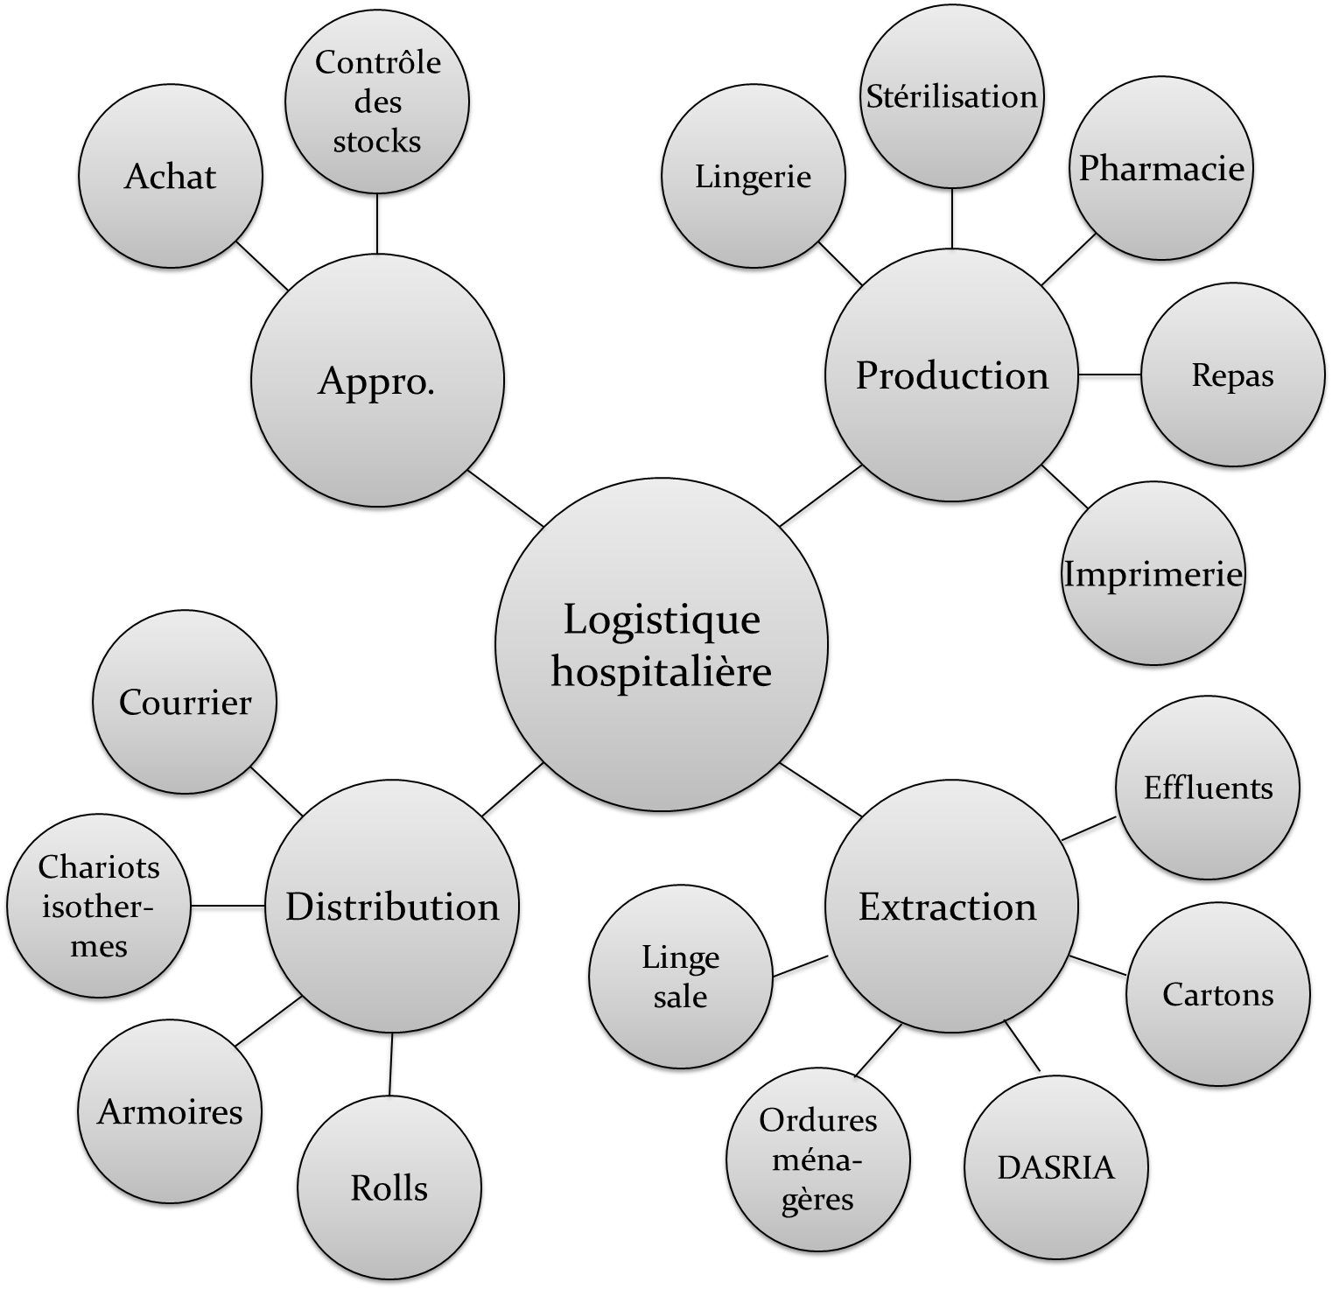
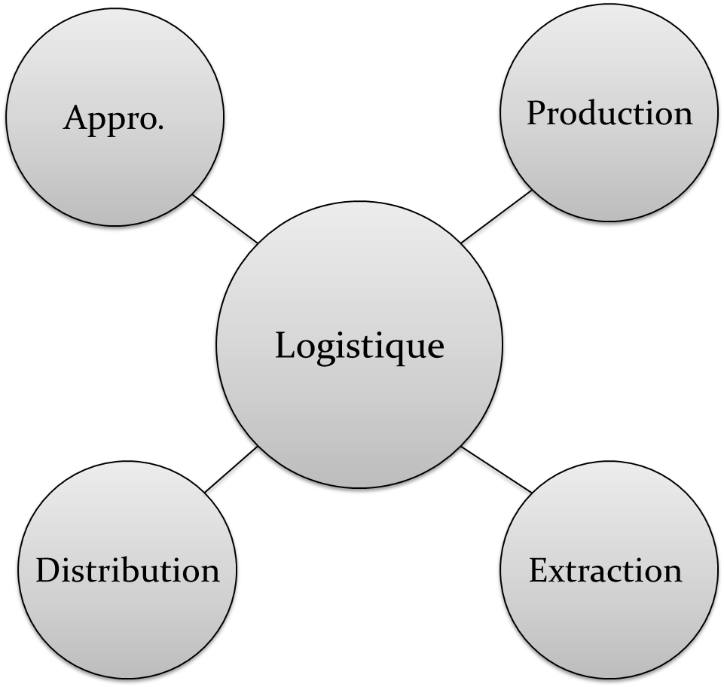
La logistique hospitalière : quelques éléments
Complexité de l’hôpital :
Diversité des produits
Multiplicité des agents (AS, IDE, Médecin, Agents, …)
Gestion des différentes ressources matérielles
Gestion des parcours des flux humains et physiques (propre & sale)
…
Tout cela dans le but de satisfaire les patients.

Slide 5
La logistique hospitalière : quelques éléments
Définition (Landry et Beaulieu, 2002) :
« La logistique hospitalière se définit comme un ensemble d’activités de conception, de planification et d’exécution permettant l’achat, la gestion des stocks et le réapprovisionnement des biens et des services entourant la prestation de services médicaux aux patients »
Définition que l’on peut compléter (Fenies, 2004) :
« l’hôpital actuel, compte tenu de sa complexité grandissante, est plus proche d’une immense chaîne logistique dont les agents visent à satisfaire le patient »
Conclusion : la nécessité d’avoir une personne formée aux méthodes et outils logistiques est établie

Slide 6
Logistique de bloc ou bloc logistique ?
Constat en 2018 (Sampieri-Teissier et Livolsi, 2018) :
Mise en évidence du morcellement entre les multiples acteurs de la fonction logistique
Manque de formalisme de la fonction logistique avec une stratégie et des objectifs clairement énoncés
Une solution ? (Fabbe-Costes, 1997)
« Le développement d’une fonction logistique, son affirmation, et son maintien, se sont toujours faits sous l’impulsion et le leadership d’un charisme qui a su convaincre et mobiliser »
Le cas particulier du centre hospitalier de Saint Nazaire ⇨ une vraie particularité?

Slide 7
Logistique de bloc ou bloc logistique ?
Etude de cas : Hôpital de Saint Nazaire (CHSN) - Centre Hospitalier Alpha (CHAlpha)
Caractéristiques | CHSN | CHAlpha
Salle d’op. | 15 | 23
Nb Interventions /an | 27 752 | 21 042
Nb Interventions / salle | 1 403 | 1 207
Population | 127 000 habitants | 205 000 habitants
Equipes | 1 chef de bloc opératoire 2 cadres de blocs 1 logisticien | 1 Chef de bloc 3 Cadres de bloc 1 Gestionnaire de l’arsenal 5 Gestionnaires des commandes DM/DMI
Remarques :
Une seule polyclinique en "concurrence"
Par la seule la présence d'un coordonnateur logistique central → 14% d'opérations par salle

Slide 8
Logistique de bloc ou bloc logistique ?
« Un poste trop coûteux »
« On se focalise uniquement sur nos actes techniques »
Chef de Bloc / Cadre supérieur de Pôle
« Il faut accepter de voir autrement »
« C’est un gain de temps »
Anesthésiste
Chirurgien/
IBODE
IBODE
Entrées en urgences
FLUX PATIENTS
Anesthésie
Bloc
Réveil
Sortie
5 550
15 162
Stock matériel
Stock DM, DMI, ancillaires
Médicaments
Entrées programmées
« Un lien avec les fournisseurs »
Blanchisserie
Stérilisation
Logisticien de blocs
« Un suivi complet avec une traçabilité »
« Une ambiance de travail moins stressante »
« Des équipes formées et informées »
Economies constatées dès la première année : 178 000€
« Un interlocuteur unique indispensable »
Biomédical, Service Technique, Pharmacie
« Une continuité du circuit »

Slide 9
Conclusion
Les apports du rôle de logisticien de bloc :
Économies sur le matériel
Accroissement de la performance de l’activité opératoire
Aucune intervention annulée par défaut de matériel
Aucune perte de matériel prêté ou loué
Amélioration des conditions de travail
Amélioration de la satisfaction des patients
Conditions de réussite :
Une personne au fort leadership
Une hiérarchie sensibilisée
Une double compétence : maitrise du domaine médical et expertise dans l’utilisation des outils et méthodes logistiques

